Slide 1
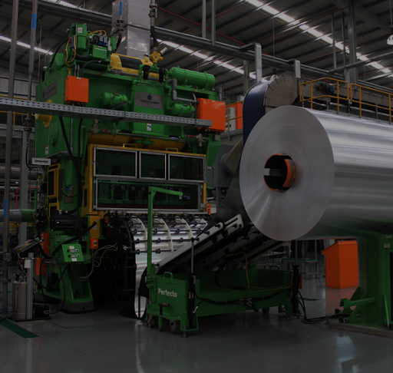
Nr-12
Segurança em Máquinas e Equipamentos

Slide 2
A norma nasceu de uma necessidade de reduzir os acidentes do trabalho com máquinas e equipamentos.
“Estimativas indicam que Máquinas e equipamentos participam com aproximadamente 50% do total de acidentes típicos ...
Fonte: Revista Proteção 117, 09-2001
Introdução a NR-12

Slide 3
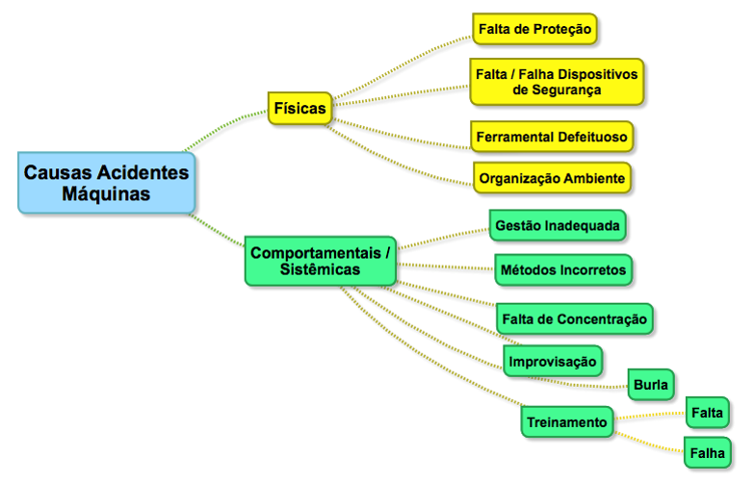
Introdução a NR-12
Então a norma, tem como objetivo prover regulamentações objetivas para atuar nas principais causas de acidentes :

Slide 4
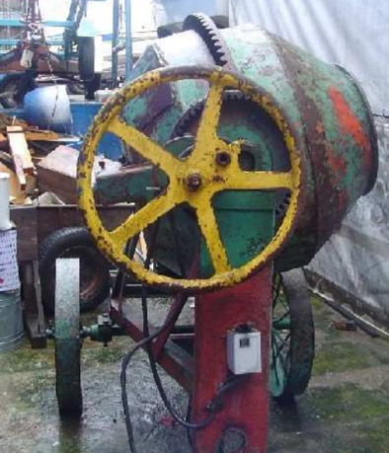
Introdução a NR-12
A NR12 trouxe uma atualização tecnológica para equipamentos que não possuíam proteção no passado.

Slide 5
Introdução a NR-12
A NR12 assim como todas as normas regulamentadores possuem força de lei e deve ser observada por todas as empresas regidas pela CLT .

Slide 6
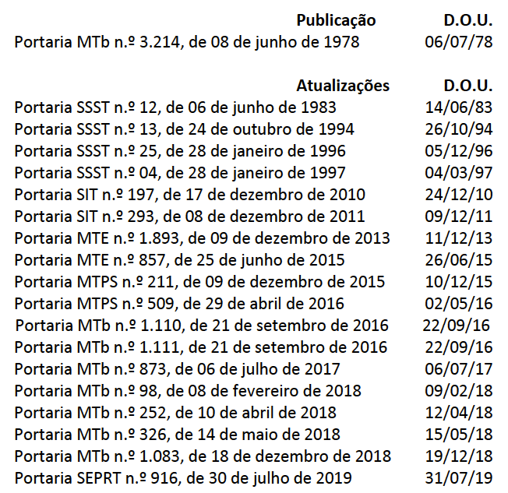
Revisões da Norma
A norma passou por várias revisões com o objetivo de se manter atualizada e atender às necessidades do mercado de trabalho.

Slide 7
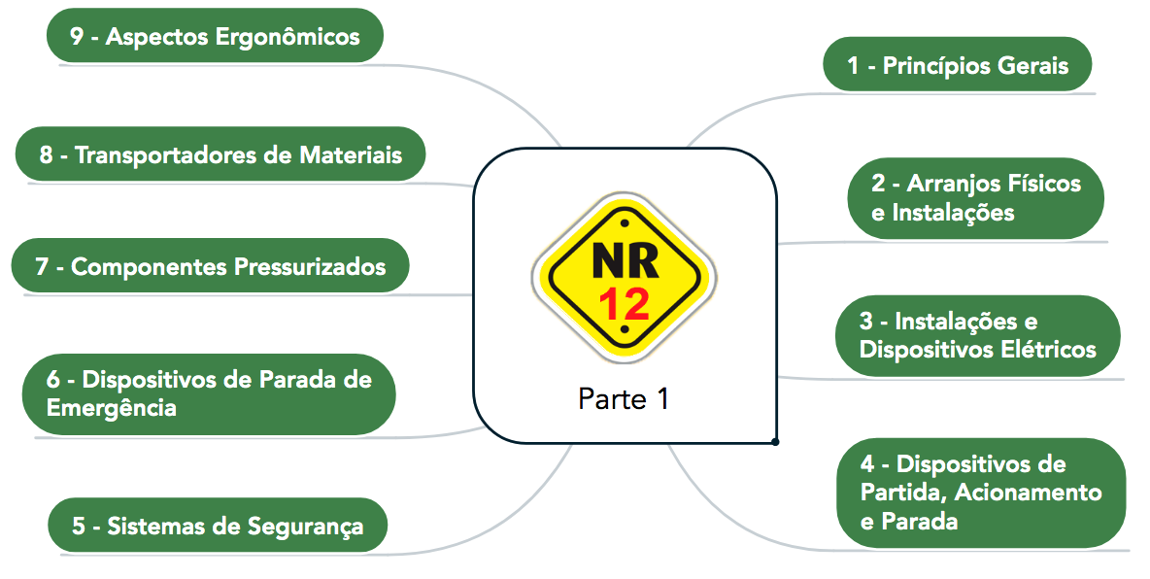
Tópicos da Norma

Slide 8
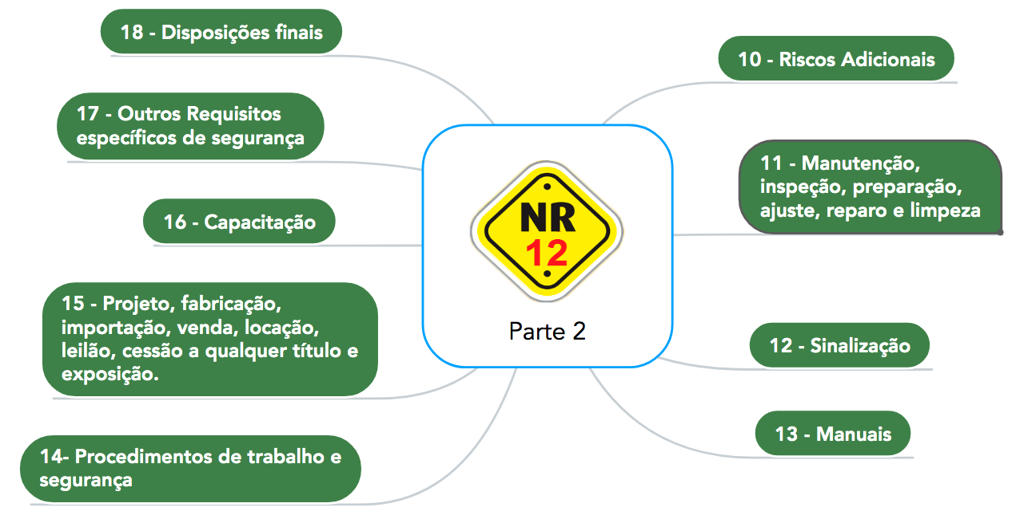
Tópicos da Norma

Slide 9
Aplica-se a TODAS as fases de projeto e utilização de máquinas e equipamentos.
Transporte
Montagem
Instalação
Ajuste
Operação
Limpeza
Manutenção
Inspeção
Desativação
Desmonte
Princípios
Gerais
Além disso cobre a fabricação, importação, comercialização, exposição e cessão.

Slide 10
Princípios Gerais
Aplica-se a TODAS as máquinas e equipamentos exceto :
Destinadas a Exportação
Movidas por força humana ou animal
Expostos em museus, feiras e eventos
Eletrodomésticos
Equipamentos Estáticos
Ferramentas portáteis e
ferramentas transportáveis
Máquinas certificadas pelo INMETRO
Medidas de Proteção
Coletiva
Medidas Administrativas ou de Organização do trabalho
Medidas de proteção individual

Slide 11
Cabe aos trabalhadores
Cumprir as orientações de segurança
Não realizar qualquer tipo de alteração nas proteções
Comunicar seu superior imediato se uma proteção ou dispositivo de segurança foi removido, danificado ou se perdeu sua função;
Participar dos treinamentos fornecidos pelo empregador para atender às exigências/requisitos descritos nesta NR;
Colaborar com o empregador na implementação das disposições contidas nesta NR.
Princípios
Gerais

Slide 12
Arranjos Físicos e Instalação

Slide 13
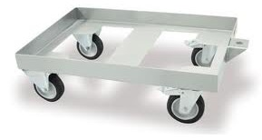
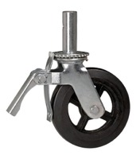
Arranjos Físicos e Instalação
Quando as máquinas e equipamentos forem móveis e possuírem rodízios, pelo menos dois deles devem ser dotados de travas.

Slide 14
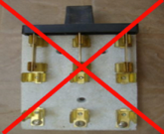
Instalações e Dispositivos Elétricos
Circuitos Elétricos possuem :
Aterramento
Proteção contra corrosão ou umidade
Condutores localizados adequadamente
Quadro elétrico com porta fechada
Sinalização de risco elétrico
Proteção contra sobrecorrente e sobretensão
Não possuir chave faca ou chave geral como partida

Slide 15
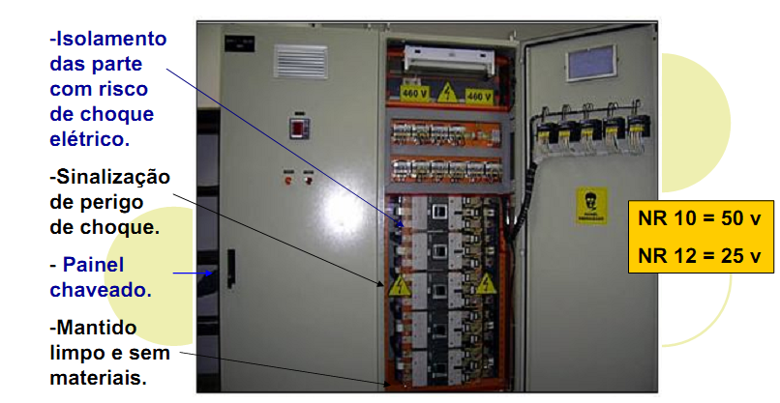
Instalações e Dispositivos Elétricos

Slide 16

Dispositivos de Partida, Acionamento e Parada
Dispositivos devem ser :
Bem localizados
Não existir acionamento automático ao energizar
Comando bimanual com controle de simultaneidade
Sinal sonoro ou visual para conjunto de máquinas de grande porte
Sistema de comando em até 25VCA ou 60VCC

Slide 17
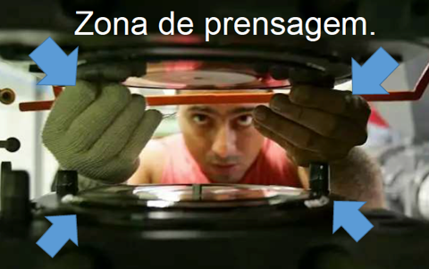
Sistemas de Segurança
Sistemas de segurança devem trazer proteção contra os perigos das máquinas

Slide 18
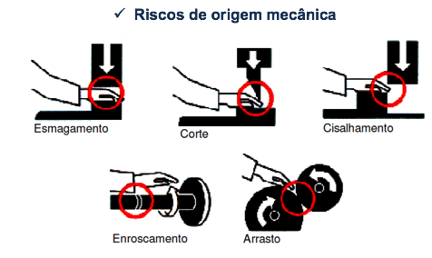
Sistemas de Segurança
Principais Riscos

Slide 19
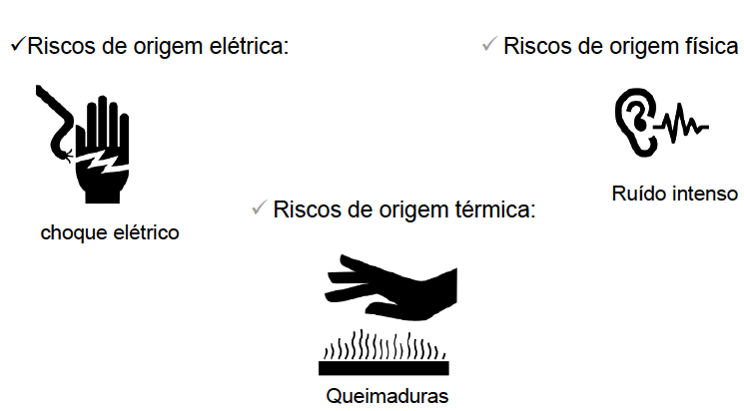
Sistemas de Segurança
Principais Riscos

Slide 20
Sistemas de Segurança
Fixas
Proteções
Sistemas de Segurança
Móveis
Dispositivos de segurança
Medidas de Proteção
Medidas administrativas ou de organização do trabalho
Medidas de proteção individual

Slide 21
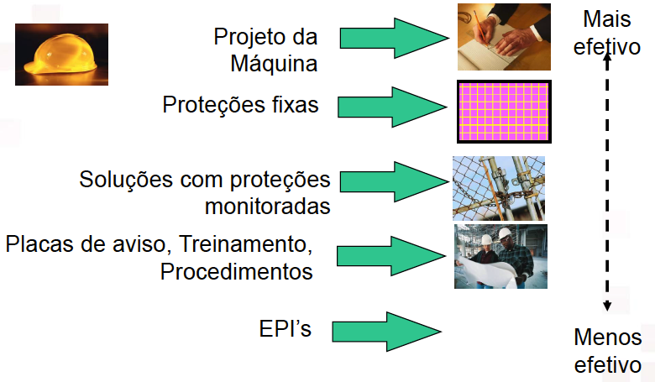
Sistemas de Segurança
Hierarquia dos sistemas de segurança

Slide 22
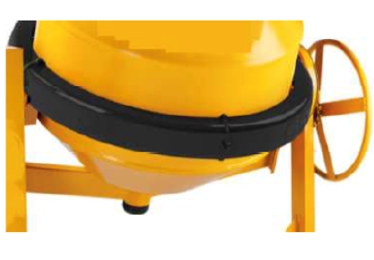
Proteção fixa:
Proteção mantida em sua posição (isto é fechada), permanentemente (por solda, etc.) ou por meio de fixadores (parafusos, porcas, etc.)tornando sua remoção ou abertura impossível, sem o uso de ferramentas.
Sistema de segurança

Slide 23
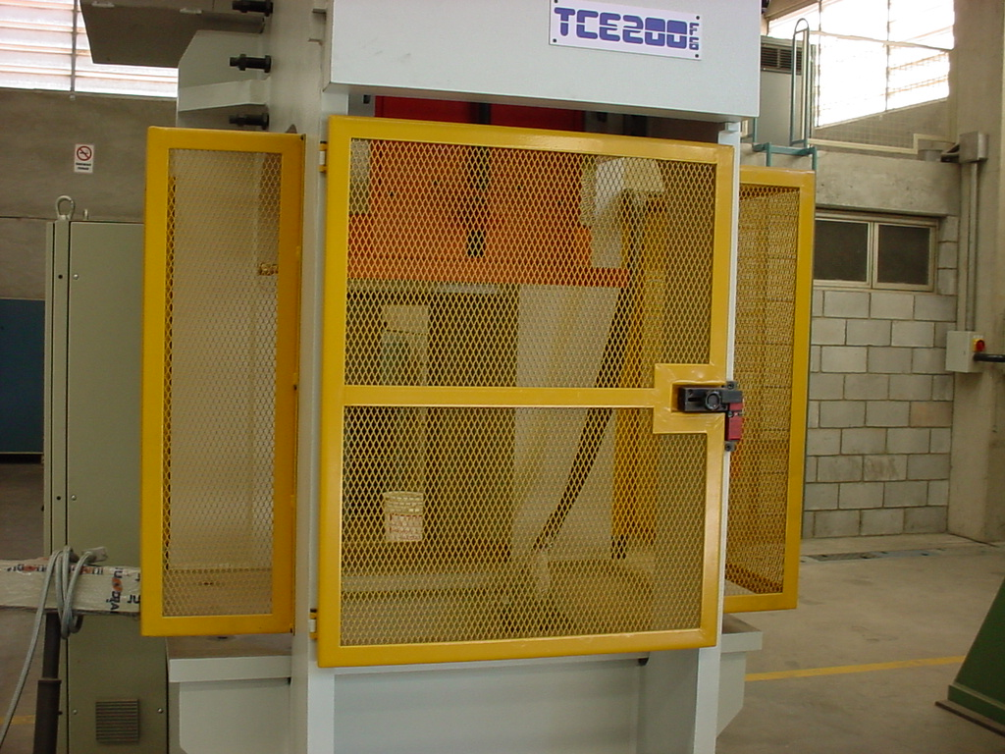
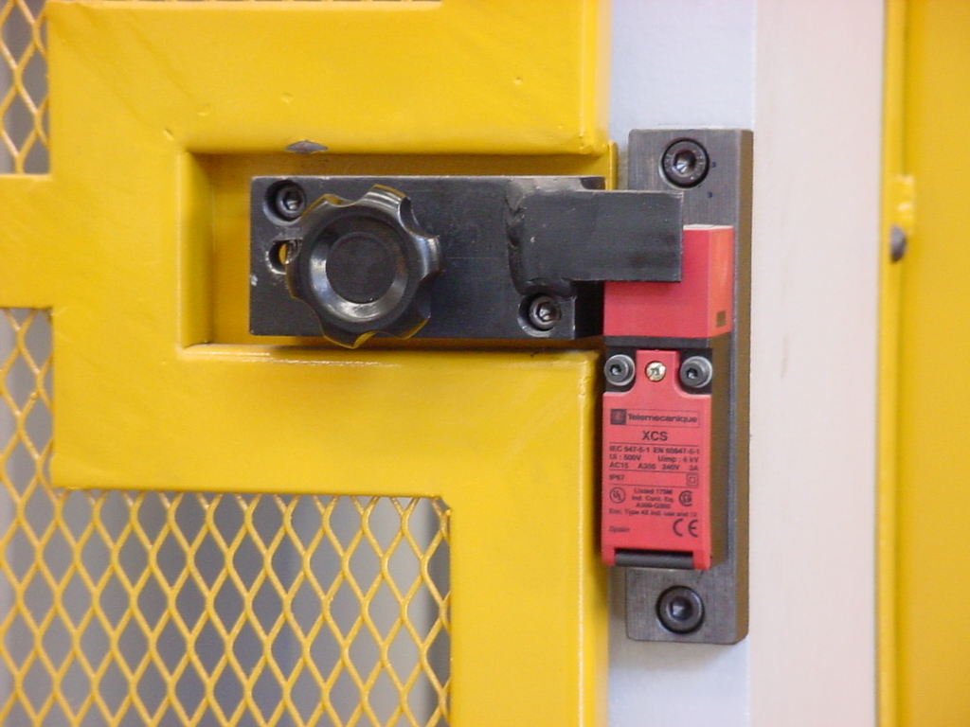
Sistemas de Segurança
Proteção móvel ( acesso a zona de perigo 1 ou + vezes turno)

Slide 24
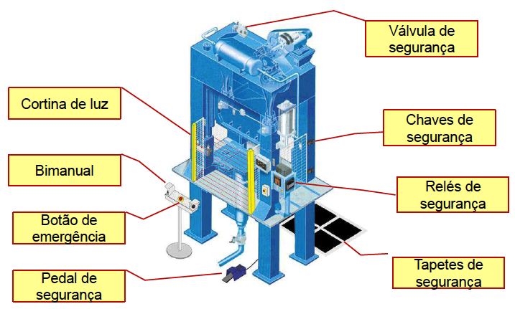
Sistemas de Segurança
Exemplos de dispositivos de segurança

Slide 25
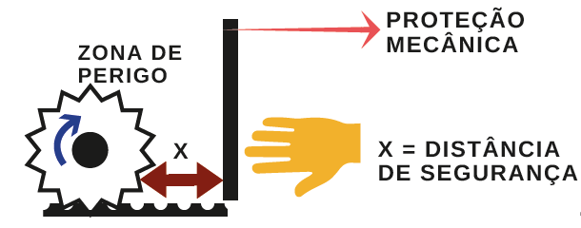
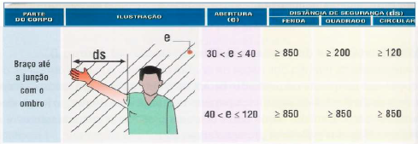
Distâncias de Segurança
Sistemas de segurança devem ser calculados conforme orientações da NR e demais normas técnicas

Slide 26
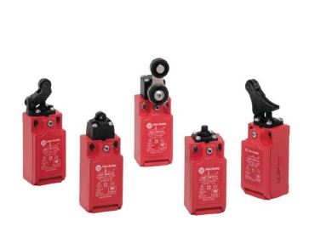
Sistemas de Segurança
Dispositivos de intertravamento – eletromecânico e magnético

Slide 27
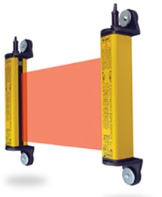
Sistemas de Segurança
CORTINA DE LUZ DE SEGURANÇA:
Dispositivo que produz uma cortina de luz infravermelha que supervisiona a área útil compreendida entre as unidades de transmissão e recepção. Se essa área for invadida, uma saída de sinal em canal duplo comandará a parada da operação da máquina. Deve ser monitorado por interface de segurança (RS, CCS ou CLP).

Slide 28
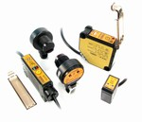
Sistemas de Segurança
DETECTORES DE PRESENÇA OPTOELETRONICOS. Deve ser monitorado por interface de segurança (RS, CCS ou CLP).

Slide 29
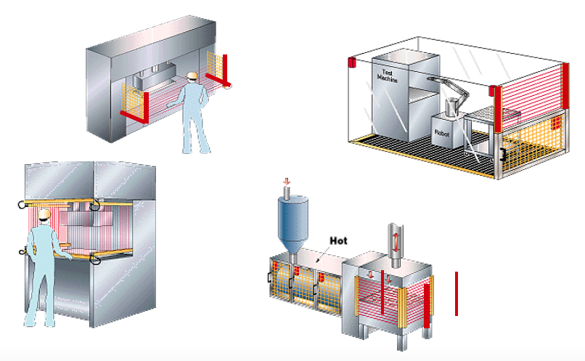
Sistemas de Segurança
Aplicação cortina de luz

Slide 30
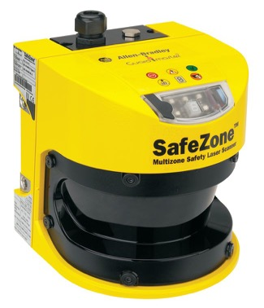
Sistemas de Segurança
SACANNER DE SEGURANÇA A LASER : é um dispositivo optoeletronico que usa reflexão difusa da luz de laser infravermelha emitida para determinar a intrusão de uma pessoa ou pessoa dentro de uma área definida. O transmissor e o receptor são instalados no mesmo dispositivo. Um espelho de deflexão rotativo emite periodicamente pulsos de laser infravermelho em uma determinada área angular para criar um campo de detecção de duas dimensões. A luz refletida é processada pelo dispositivo que envia um sinal de parada da máquina se for determinado que um objeto está dentro do campo de detecção pré-configurado. Deve ser monitorado por interface de segurança (RS, CCS ou CLP).

Slide 31
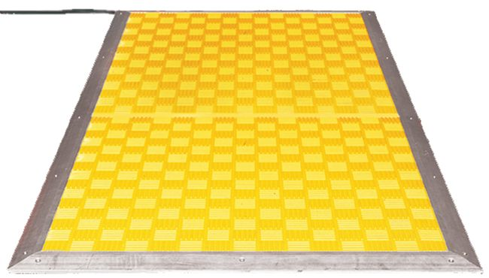
Sistemas de Segurança
TAPETE DE SEGURANÇA: é um dispositivo de proteção sensível à pressão de contato projetado para detectar a presença de pessoas na sua superfície de detecção. Quando o tapete é pisado, as placas condutivas se tocam e a resistência do circuito cai para zero. Isto é monitorado pela unidade de controle, que envia um sinal de parada à máquina. Deve ser monitorado por interface de segurança (RS, CCS ou CLP).

Slide 32
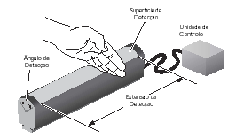
Sistemas de Segurança
BATENTE DE SEGURANÇA: é um dispositivo de proteção sensível a pressão de contato (depende de uma força de contato) destinado a proteger portas automáticas e máquinas com conjuntos em movimento. Deve ser monitorado por interface de segurança (RS, CCS ou CLP).

Slide 33
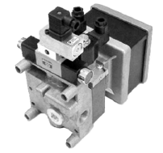
Sistemas de Segurança
VÁLVULA DE SEGURANÇA: é um dispositivo de proteção ativa aplicado em circuitos com fluídos compressíveis que tem por finalidade interromper o funcionamento de uma máquina ou processo quando detectada uma anormalidade operacional com potencial de causar acidente.
Deve ser monitorado por interface de segurança (RS, CCS ou CLP).

Slide 34
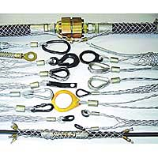
Sistemas de Segurança
DISPOSITIVOS DE RETENÇÃO MECÂNICOS: projetados para evitar o chicoteamento caso a mangueira se solte da conexão, evitando acidentes no entorno.

Slide 35

Objetivo de Paralisar situações de perigo latentes
Características :
Não devem ser usados como dispositivos de partida
Ser selecionado considerando as influencias do meio
Fácil operação
Prevalecer sobre outros comandos
Provocar parada no menor tempo possível
Exigir Rearme
Dispositivos de Parada de Emergência

Slide 36
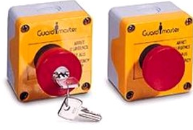
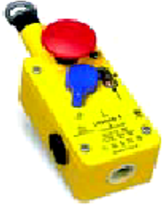
Dispositivos de Parada de Emergência
Dispositivo de parada de emergência: botão operado manualmente por impacto
Dispositivo de parada de emergência: chave operada por cabo (corda)

Slide 37
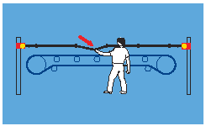
Sistemas de Segurança
CHAVE DE PARADA DE EMERGÊNCIA COM ACIONADOR TIPO CABO: aplicação em esteira transportadora

Slide 38
Componentes Pressurizados
Deve possuir medidas adicionais de proteção para
Mangueiras
Tubulações
Demais componentes pressurizados
Características
Possuir sinalização de pressão máxima
Proteção contra ruptura

Slide 39
Transportadores de Materiais
Características
Proteção até 2,70m do piso
Possuir passarela (altura superior a 2,70m)
Possuir parada de emergência em toda sua extensão
Possuir dispositivo de desalinhamento ou sobrecarga
Proteção para circulação de pessoas sob transportadores

Slide 40
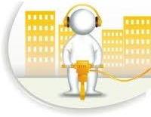
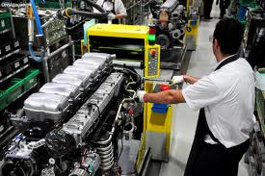
Aspectos Ergonômicos
O trabalho em máquinas e equipamentos deve seguir a NR17
Os projetos devem considerar a melhor condição ergonômica

Slide 41
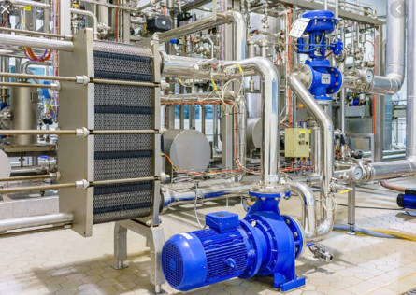
Riscos Adicionais
Devem ser considerados os seguintes riscos:
Substancias perigosas
Radiações ionizantes
Radiações não ionizantes
Vibrações
Ruído
Calor
Combustíveis, inflamáveis
Superfícies aquecidas

Slide 42
Manutenção, inspeção, preparação, ajuste, reparo e limpeza de Segurança
Máquinas devem ter manutenção periódica e registro contendo :
Intervenção realizada
Data da realização
Serviço realizado
Peças reparadas ou substituídas
Condições de Segurança
Indicação condições de segurança
Nome do responsável

Slide 43
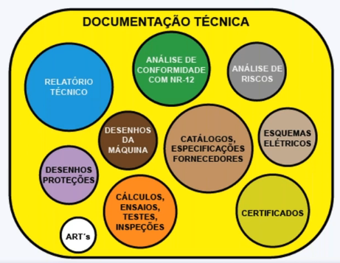
Manutenção, inspeção, preparação, ajuste, reparo e limpeza
Documentação que deve estar disponível.

Slide 44

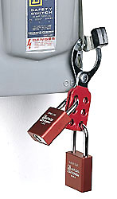
Manutenção, inspeção, preparação, ajuste, reparo e limpeza
Procedimentos para manutenção segura:
Isolamento e descarga de todas as fontes de energia
Bloqueio mecânico na posição desligado/fechado
Proteção à jusante dos pontos de corte de energia
Medidas adicionais de segurança
Sistemas de retenção com trava mecânica (partes basculantes)

Slide 45
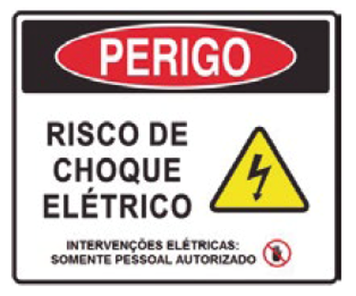
Características
Informar riscos
Informar instruções de segurança
Ficar destacada na máquina
Local claramente visível
Ser de fácil compreensão
Escrita na língua portuguesa
Devem ser específicas e não apenas “Perigo”
Possuir placa com dados dos equipamentos
sinalização

Slide 46

sinalização
Exemplo de sinalização

Slide 47
manuais
Características:
Ser escrito língua portuguesa
Ser objetivos , claros
Ter sinais ou avisos referente a segurança (realçado)
Permanecer disponíveis a todos usuários nos locais de trabalho
Obs :
Em caso de extravio deve ser reconstituído por profissional habilitado

Slide 48
Procedimentos de trabalho e segurança
Características:
Procedimentos específicos e padronizados
Operador deve realizar inspeção rotineira no início de cada turno (check list pré-uso)

Slide 49
Projeto, fabricação, importação, venda, locação, leilão, cessão e exposição
Projeto deve considerar a segurança intrínseca em todas as fases
Projeto não deve permitir erros de montagem
Proibida a fabricação, importação, comercialização, leilão, locação ou cessão de máquinas e equipamentos que não atendem a NR

Slide 50
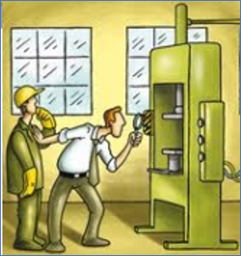
Características:
Para todos envolvidos (operação, manutenção, inspeção e demais intervenções )
Ocorrer antes que o trabalhador assuma a sua função
Ser realizada sem ônus para o trabalhador
Carga horária definida pelo empregador
Seguir conteúdo programático anexo II
Ser ministrada por profissional qualificado
Capacitação

Slide 51
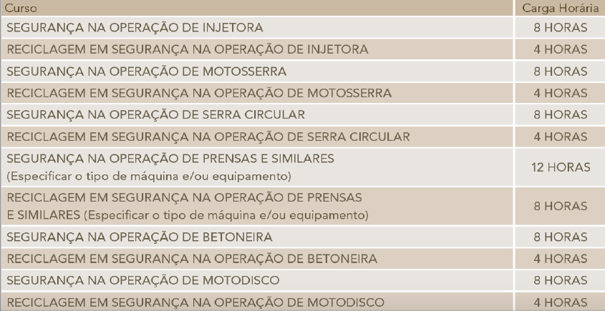
Capacitação
Treinamentos devem ser específicos : Exemplos

Slide 52
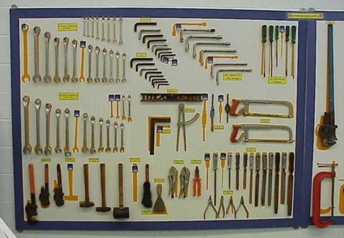
Outros requisitos específicos de segurança
Características:
Ferramentas e materiais devem ser adequados a operações
Proibido porte de ferramentas manuais em bolsos ou locais não apropriados

Slide 53
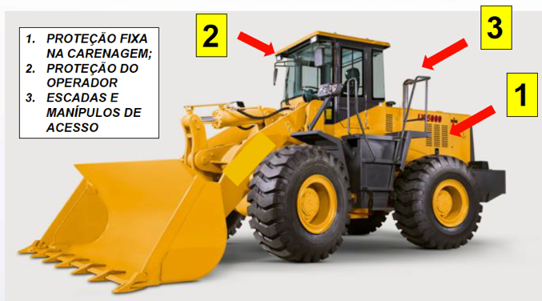
Disposições Finais
Empresa deve possuir relação atualizada das máquinas e equipamentos
Informação disponível para CIPA / CIPAMIN, sindicatos e auditor fiscal
Máquinas autopropelidas devem seguir a NR12 com a abrangência descrita.

Slide 54
I – Requisitos para o uso de detectores de presença Optoeletrônicos
II – Capacitação
III – Meios de Acesso a máquinas e equipamentos
IV – Glossário
V – Motoserras
VI – Máquinas para Panificação e Confeitaria
ANEXOS

Slide 55
VII – Máquinas para Açougue, Mercearia, Bares e Restaurantes
VIII – Prensas e Similares
IX – Injetora de Materiais Plásticos
X – Máquinas para Fabricação de Calçados e Afins
XI – Máquinas e Implementos para uso agrícola e florestal
XII – Equipamentos de guindar para elevação de pessoas e realização de trabalho em altura
ANEXOS

Slide 56
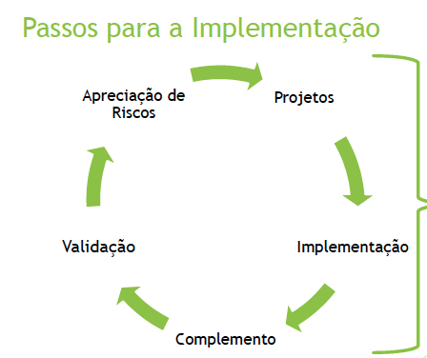
Ciclo de Adequação NR12
Manutenção

Slide 57
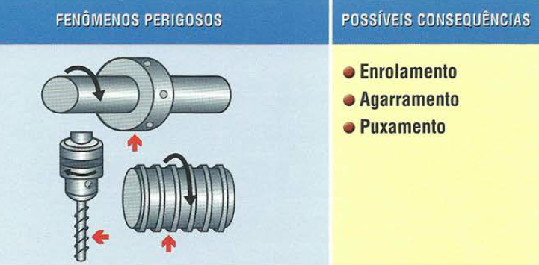
Processo de Apreciação de Riscos

Slide 58
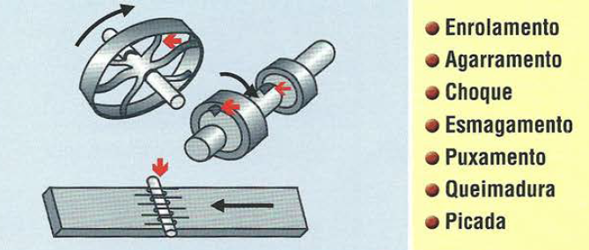
Processo de Apreciação de Riscos

Slide 59
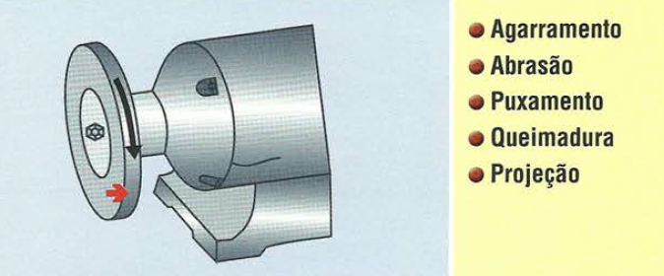
Processo de Apreciação de Riscos

Slide 60
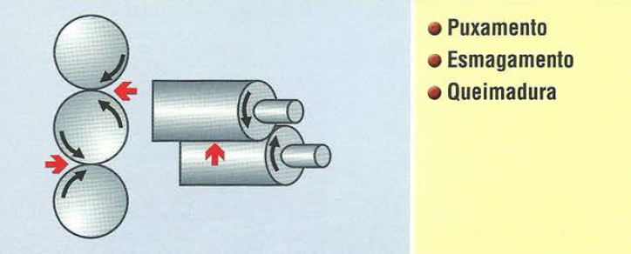
Processo de Apreciação de Riscos

Slide 61
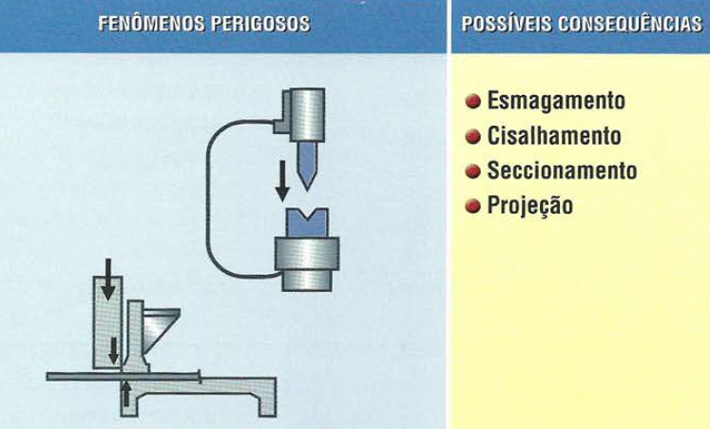
Processo de Apreciação de Riscos

Slide 62
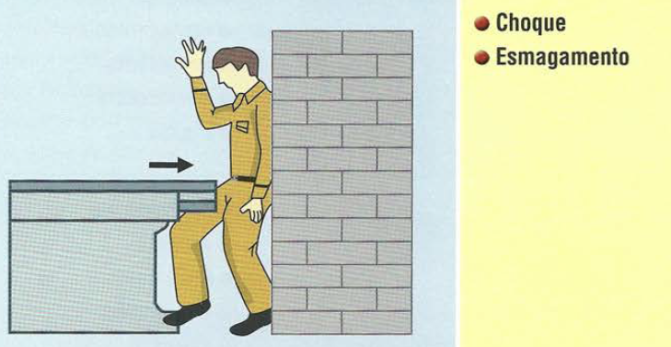
Processo de Apreciação de Riscos

Slide 63
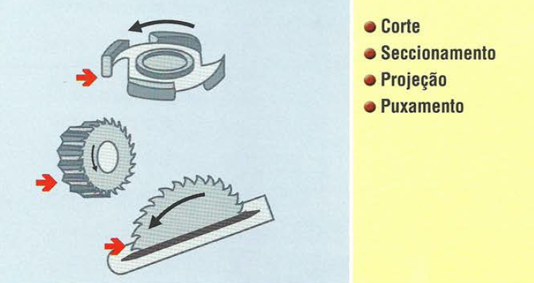
Processo de Apreciação de Riscos

Slide 64

Processo de Apreciação de Riscos

Slide 65

Processo de Apreciação de Riscos

Slide 66

Processo de Apreciação de Riscos

Slide 67

Processo de Apreciação de Riscos

Slide 68

Processo de Apreciação de Riscos

Slide 69

Processo de Apreciação de Riscos
Avaliação da Categoria – Conforme NBR14153.

Slide 70


Exemplos de Máquinas inadequadas
Máquinas que não atendem a NR12 – Sistema de proteção que pode ser aberta com máquina em movimento

Slide 71

Exemplos de Máquinas inadequadas
Máquinas que não atendem a NR12 – Falta de proteção térmica e sinalização

Slide 72

Exemplos de Máquinas inadequadas
Máquinas que não atendem a NR12 – Risco de explosão / materiais elétricos inadequados em áreas classificadas

Slide 73

Exemplos de Máquinas inadequadas
Máquinas que não atendem a NR12 – Dispositivos de proteção burlados ou sem manutenção.

Slide 74
Exemplos de Máquinas inadequadas
Máquinas que não atendem a NR12 – Máquinas sem proteção nas partes móveis

Slide 75
Exemplos de Adequação
Máquinas concebidas com todos os sistemas de segurança

Slide 76

Exemplos de Adequação
Máquinas que passaram pelo processo de adequação :

Slide 77


Exemplos de Adequação
Máquinas que passaram pelo processo de adequação :

Slide 78

Exemplos de Adequação
Máquinas que passaram pelo processo de adequação :

Slide 79

Exemplos de Adequação
Máquinas que passaram pelo processo de adequação :

Slide 80

SEGURANÇA DO TRABALHO NO USO DE LIXADEIRAS

Slide 81


INFORMAÇÕES IMPORTANTES
ESPECIFICAÇÕES:
PARA CORTE: Espessura menor;
PARA DESBASTE: Espessura maior.
Fonte: Google Imagens

Slide 82
Fonte: Google Imagens
ÂNGULO DE UTILIZAÇÃO:
INFORMAÇÕES IMPORTANTES
DISCO de CORTE: ângulo de 90º em relação a peça;
DISCO de DESBASTE: ângulo varia entre 30º e 45º em relação a peça.
*A capacidade de Rotação dos disco vem impressa no mesmo, tem que ser superior a rotação da Lixadeira. Caso contrário, ele não vai suportar e vai se romper.

Slide 83



VELOCIDADE DE UM DISCO:
8.500 rpm (rotações por minuto);
288 Km/h.
INFORMAÇÕES
IMPORTANTES
Fonte: Google Imagens
OU
*Quando um disco abrasivo se rompe, cada um dos seus pedaços sai numa direção diferente na mesma velocidade de rotação, cortando o que aparecer na frente.
Fonte: Google Imagens

Slide 84
RISCOS INERENTES A ATIVIDADE
Riscos de Acidentes/Mecânicos:
Riscos Físicos:
Riscos Ergonômicos:
Ruído;
Vibrações;
Poeira Incômoda Inalável ou Projeção de Partículas sólidas. .
Esforço físico;
Repetitividade;
Posturas Inadequadas.
Choque Elétrico;
Amputação de Membros;
Possibilidade de Incêndio ou Explosão;
Queda de Materiais ou equipamentos.

Slide 85


EPI’S DE USO OBRIGATÓRIO A ATIVIDADE
Para proteger o aparelho auditivo contra o ruído proveniente do equipamento:
Plug de Inserção
Abafador Tipo Concha

Slide 86


EPI’S DE USO OBRIGATÓRIO A ATIVIDADE
Óculos de Proteção
Contra Impactos
Para evitar acidentes com partículas em projeção:
Protetor Facial

Slide 87




Avental em Raspa
de Couro
EPI’S DE USO OBRIGATÓRIO A ATIVIDADE
Para proteção do tronco e membros superiores e inferiores contra projeção de fagulhas e partículas sólidas:
Luvas de Vaqueta
e Cano Longo
Perneira em Raspa de
Couro

Slide 88

EPI’S DE USO OBRIGATÓRIO A ATIVIDADE
Para evitar a inalação de partículas pequenas:
Máscaras Descartáveis PFF1

Slide 89

MEDIDAS DE PROTEÇÃO
PROTEÇÃO OU COIFA:
Função de Proteger contra projeção de partículas sólidas;
Nunca retirar a Proteção;
Fonte: Google Imagens

Slide 90
MEDIDAS DE PROTEÇÃO
ROUPAS E OBJETOS DE ADORNO:
Não use roupas frouxas;
Não use cordões, pulseiras, anéis, etc.
Fonte: Google Imagens

Slide 91

MEDIDAS DE PROTEÇÃO
FERRAMENTAS:
Use ferramentas adequadas;
Não aperte o parafuso com muita força
Fonte: Google Imagens

Slide 92
MEDIDAS DE PROTEÇÃO
ELETRICIDADE:
Não use o equipamento se estiver com fios desencapados;
Não use o equipamento sem o plugue da tomada elétrica;
Mantenha o cabo de alimentação a uma distância segura do equipamento.
Fonte: Google Imagens

Slide 93

MEDIDAS DE PROTEÇÃO
INCÊNDIO:
Nunca use lixadeiras próximo ou na direção de materiais inflamáveis;
Carrinhos de Maçarico e de Solda (Acetileno, Oxigênio, GLP).
Fonte: Google Imagens

Slide 94

MEDIDAS DE PROTEÇÃO
DESLIGANDO E GUARDANDO:
Quando terminar o trabalho espere o disco parar;
Destrave a chave LIGA/DESLIGA ao terminar a atividade;
Guarde o equipamento com o disco virado para cima em local adequado.
Fonte: Google Imagens

Slide 95
CUIDADOS BÁSICOS NO MANUSEIO DE LIXADEIRAS
Não use força excessiva para cortar ou esmerilhar algo;
Antes de iniciar os trabalhos deixe o disco girar livre por um tempo e observe se não tem oscilações no disco;
Se notar trepidação no momento do lixamento procure averiguar o que está errado;
Use o disco específico para o trabalho a ser realizado (disco de Corte ou Desbaste);
Nunca use o equipamento segurando apenas com uma mão segure sempre com as duas de maneira firme;
Não use fones de ouvido para escutar músicas ou qualquer outro tipo de coisa que possa tirar sua atenção do trabalho;

Slide 96
CUIDADOS BÁSICOS NO MANUSEIO DE LIXADEIRAS
O equipamento pode projetar partículas a longas distâncias, procure cercar a área de trabalho com biombos;
Não toque na parte em rotação;
Não pressione o disco de corte lateralmente, ele não foi projetado para isso;
Mantenha o local de trabalho sempre organizado, a desordem é sempre uma causadora de acidentes;
Sempre que for plugar o cabo no quadro de tomadas, CERTIFIQUE-SE antes se a chave da máquina está desligada.

Slide 97

SEGURANÇA COM ROÇADEIRA

Slide 98

A utilização imprópria do equipamento, assim como a não observância das normas de segurança descritas neste treinamento pode por em risco o operador causando sérios ferimentos.
PROCEDIMENTOS DE SEGURANÇA

Slide 99






PROCEDIMENTOS DE SEGURANÇA
Se familiarize com todos os comandos e controles do equipamento e o uso apropriado do mesmo.
Utilize óculos e luvas de proteção, protetores auriculares e sapatos Antiderrapantes e protetor facial quando operar o equipamento.
Não permita que pessoas não habilitadas ou qualificadas operem ou reparem o equipamento.

Slide 100

CONDIÇÕES FÍSICAS
O operador não deverá trabalhar quando se encontrar:
  Cansado ou doente;
  Sob efeito de medicamentos;
  Sob o efeito de álcool ou drogas.

Slide 101

Antes de pôr o equipamento em funcionamento vista e equipe-se de forma adequada para o trabalho.
Não permita a presença de outras pessoas ou animais a um raio de 15 (quinze) metros ao redor do equipamento. Caso seja necessário a presença de alguma pessoa, esta também deverá estar vestida de modo adequado incluindo os equipamentos de segurança.
EQUIPAMENTOS DE SEGURANÇA

Slide 102
O operador deve usar os óculos de proteção não somente para proteger a vista de qualquer objeto arremessado pela lâmina de corte, como também para evitar inflamação da vista causada pela poeira, pólen e sementes que possam a entrar em contato com a vista.
Óculos de grau podem ser utilizados por baixo dos óculos de proteção. As pessoas que se localizem dentro da área de perigo, também devem usar os óculos de proteção.
ÓCULOS DE
PROTEÇÃO

Slide 103
LUVAS DE PROTEÇÃO
Deve ser do tipo antiderrapante que além de permitir que o operador segure firmemente o equipamento, também reduz a transmissão da vibração do motor p/ o operador.

Slide 104

PROTETORES AURICULARES
A exposição prolongada a ruídos pode causar danos permanentes ao sistema auditivo.
Utilize protetores auriculares sempre que operar o equipamento

Slide 105
ROUPAS DE PROTEÇÃO
O operador não deve vestir roupas folgadas ou com partes em excesso ou soltas que possam prender em alguma parte móvel do equipamento. Em compensação, elas não podem ser justas ao ponto de limitarem os movimentos do operador.
  Não vista "shorts" ou bermudas.
  Não vista gravatas, laços ou joias.
  Os sapatos deverão ser antiderrapantes.
  Não use sapatos abertos (sandálias) ou chinelos.
  Não trabalhe com os pés descalços.
  Para aqueles (as) que possuem cabelos compridos, nunca trabalhe com os mesmos soltos, sem que estejam presos a uma altura superior à do ombro.

Slide 106



EQUIPAMENTOS DE PROTEÇÃO ADICIONAL
Calça jeans comprida e sapatos de proteção antiderrapante geralmente é suficiente na proteção contra objetos arremessados pela lâmina de corte. Para o corte pesado de capim/mato, protetores de pernas/canela também são recomendados.

Slide 107

Roupa apropriada de trabalho e equipamentos de segurança aumenta a fadiga o que pode provocar stress. Procure realizar o trabalho pesado pela manhã ou ao final da tarde quando as temperaturas são mais amenas.
TEMPO E AMBIENTE

Slide 108
VIBRAÇÕES E FRIO
Certas pessoas, quando expostas a vibrações e ao frio têm seus dedos afetados pelo chamado "Fenômeno de Raynaud". Eles sentem coceira e queimação, seguidos de perda de cor e dormência dos dedos. As seguintes precauções devem ser tomadas:
  Mantenha o corpo aquecido, especialmente cabeça e pescoço, pés e tornozelos, mãos e pulsos.
  Mantenha uma boa circulação sanguínea, praticando exercícios e não fumando.
  Diminua o máximo possível o tempo de operação com o equipamento.

Slide 109

VIBRAÇÕES E FRIO
Caso o operador sinta desconforto, vermelhidão e inchaço nos dedos, seguidos de perda de cor e de sensibilidade, consulte o médico imediatamente. Dor ou dormência nos dedos? Consulte um médico imediatamente!

Slide 110

LESÕES POR ESFORÇO
REPETITIVO (LER)
O esforço excessivo dos músculos e tendões dos dedos, mãos e ombros podem causar dores intensas, inchaço, dormência e fraqueza das áreas mencionadas. Certas atividades repetitivas da mão apresentam grandes chances de que desenvolver uma "Lesão por Esforços Repetitivos" (L.E.R.)

Slide 111
PARA REDUZIR O RISCO DE LER
Evite trabalhar com os pulsos curvados, muito esticados ou torcidos.
Faça paradas periódicas para minimizar a repetição.
Faça exercícios de alongamento para os músculos da mão e dos braços (antes e depois do trabalho).
Procure imediatamente um médico caso sinta coceiras, dormência ou dor em seus dedos, mãos, pulsos ou braços. Quanto mais cedo a L.E.R. for diagnosticada, menor será o dano causado e mais rápida será a recuperação.

Slide 112

Inspecione a lâmina antes da instalação e a afiação da mesma. Lâminas "cegas" aumenta o risco de rebote. Quando as lâminas (3 pontas) começarem a ficar cegas devido ao desgaste, inverta-a para continuar trabalhando e gastar a lâmina por igual. Pequenas trincas ou rachaduras podem resultar em fraturas e o lançamento em alta velocidade destes estilhaços metálicos durante a operação. Descarte lâminas que apresentem rachaduras ou trincas (por menor que sejam).
INSPEÇÃO DAS LÂMINAS

Slide 113
COMBUSTÍVEL
O combustível deve ser armazenados em recipientes apropriados com tampa. Tanques ou recipientes de combustível podem vir a acumular pressão. Sempre abra lentamente a tampa de modo a permitir a saída vagarosa da pressão. Nunca abasteça o equipamento em ambientes fechados sem ventilação. Certifique-se de apertar firmemente a tampa do tanque de combustível após o abastecimento. Verifique a presença de vazamentos. Caso haja, não funcione o equipamento até que o problema seja resolvido.

Slide 114

IDENTIFICAÇÃO DOS COMPONENTES
1-Manípulo de partida
2-Tampa do tanque de combustível
3-Cabo do acelerador
4-Trava do gatilho do acelerador
5-Gatilho do acelerador
6-Botão interruptor (liga/desliga)
7-Guidão
8-Protetor da lâmina
9-Caixa de engrenagens
10-Cortador do fio de nylon 11-Haste

Slide 115
Lembre-se:
Não há serviço tão IMPORTANTE,
nem trabalho tão URGENTE
que não possa ser feito com
SEGURANÇA!

Slide 116
OBRIGADO !

